Slide 1

磁盘操作
后盾网 人人做后盾
www.houdunwang.com
后盾网 2011-2014

Slide 2
列出目录大小
列出目录及子目录大小 du –a
以易识别单位显示大小 du –ah
列出总大小 du –sh /etc

Slide 3
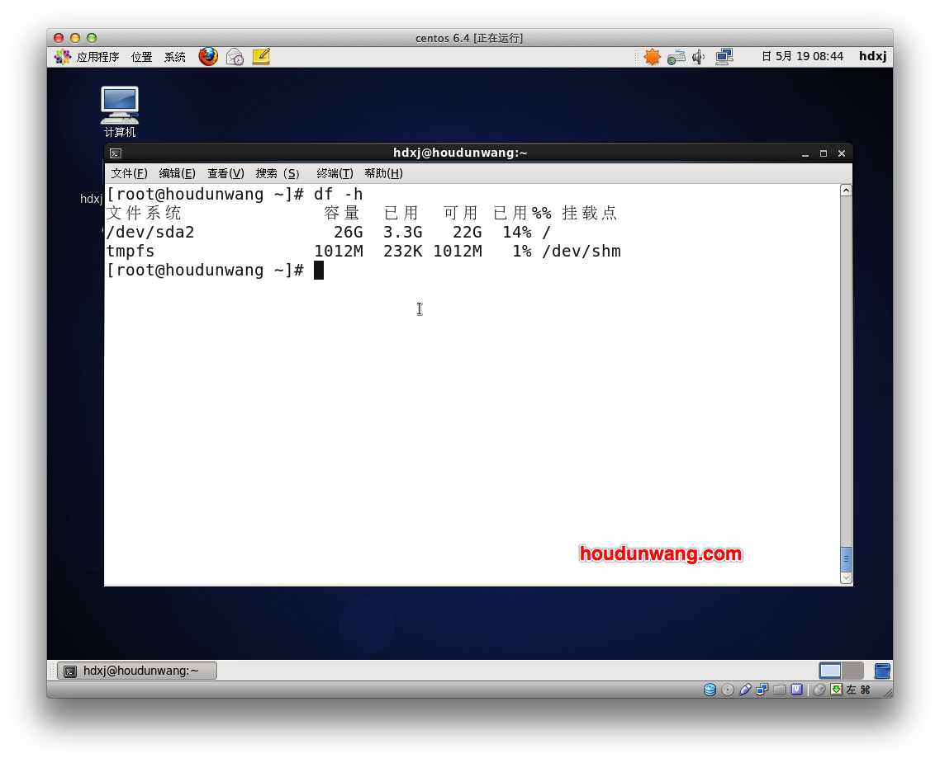
查看分区容量
以易识别的单位查看分区情况 df -h

Slide 4
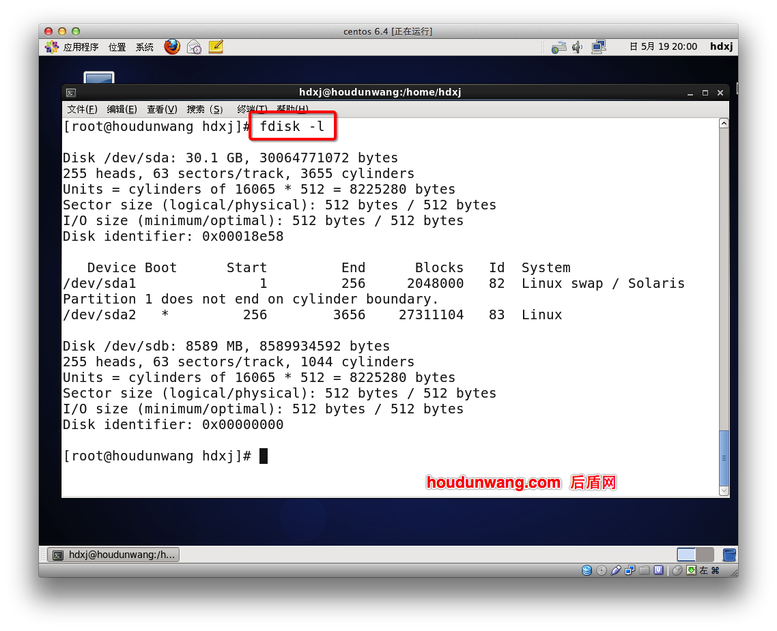
磁盘分区
查看计算机中硬盘与分区信息
  fdisk –l
注：
  分区fdisk命令只有超级用户root可用
  分区时添加硬盘名如fdisk /dev/sdb，而不要添加分区号

Slide 5
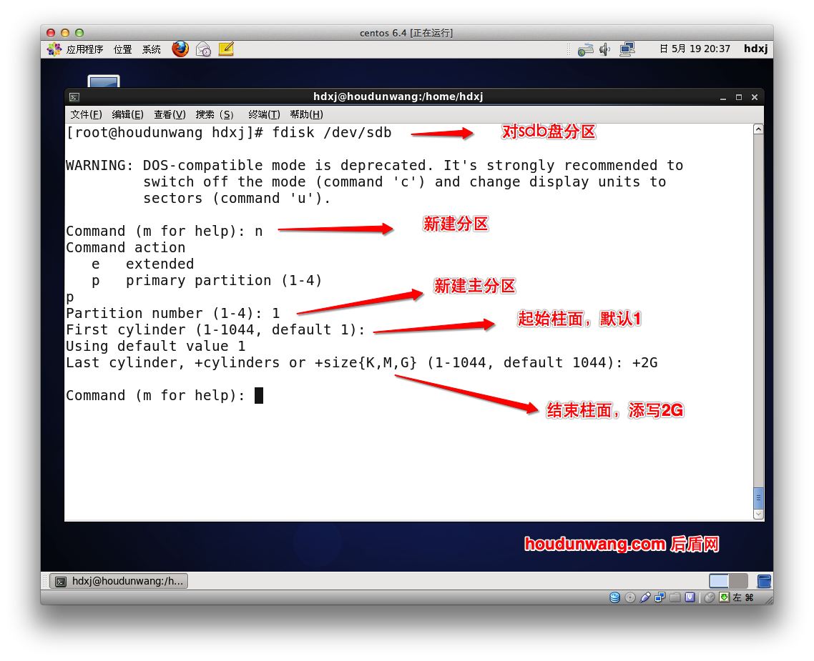
磁盘分区

Slide 6
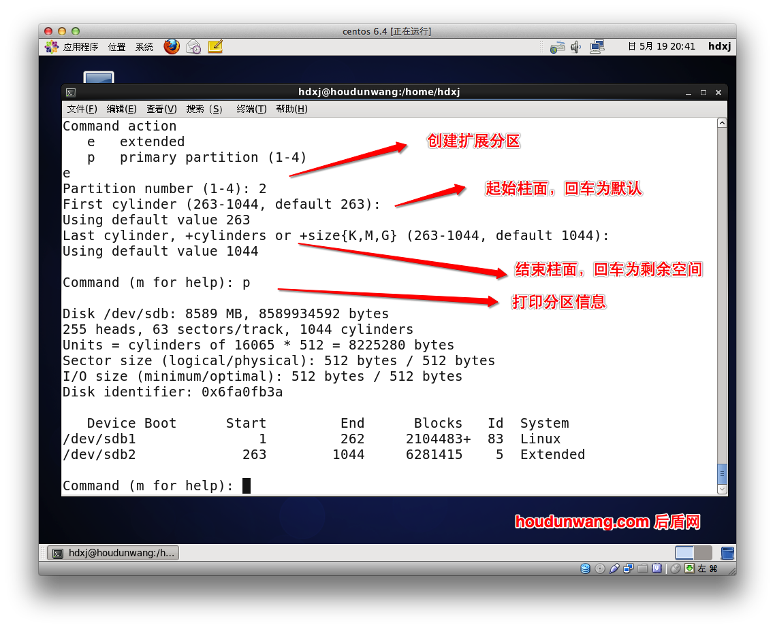

Slide 7
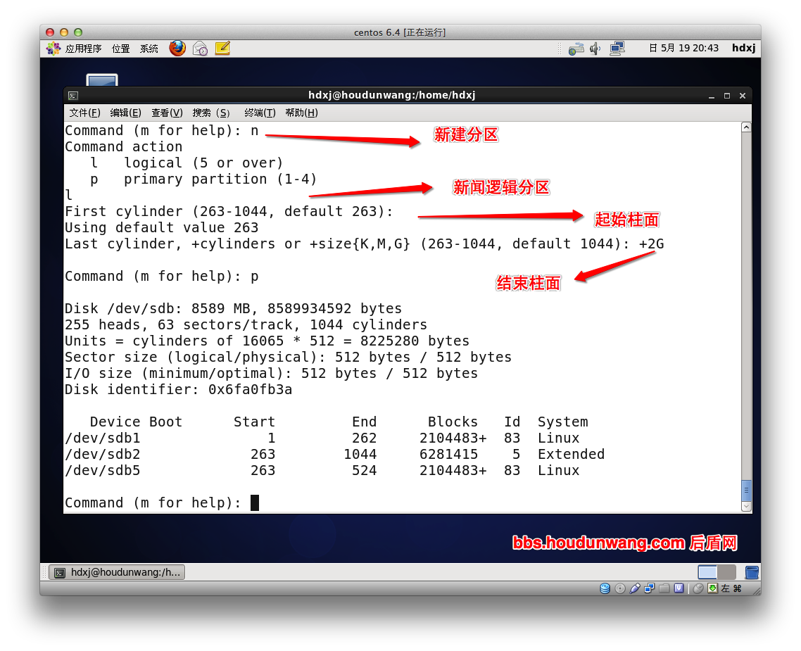

Slide 8
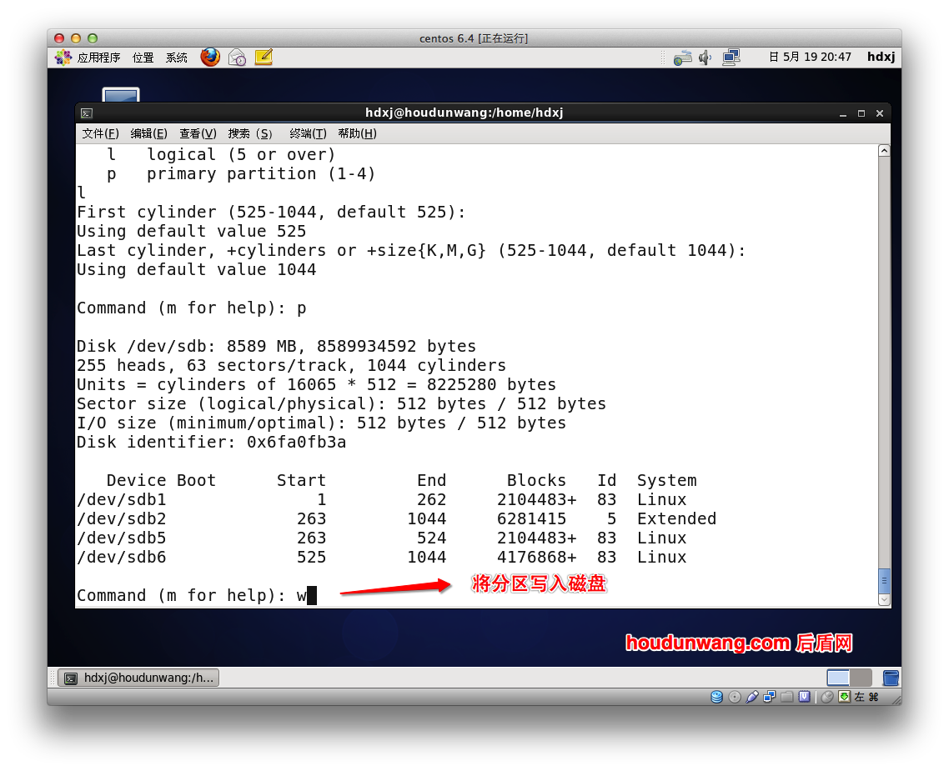

Slide 9
格式化
格式化
  磁盘进行了分区，并不能直接使用，必须进行格式化创建文件系统后才可使用。
  格式化操作 mkfs –t ext4 /dev/sdb1

Slide 10
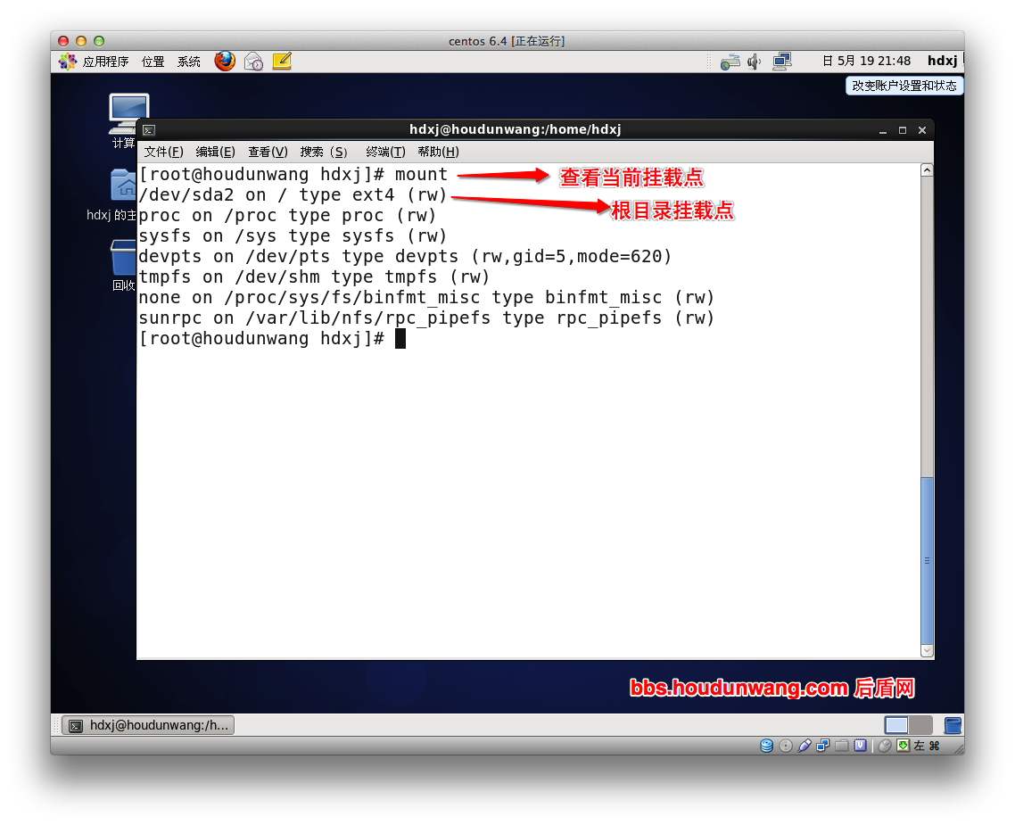
挂载与卸载磁盘
磁盘分区、格式化后要挂载后才可以使用。一个目录就是挂载点，我们通过这个目录来访问磁盘分区
查看挂载点
  mount

Slide 11
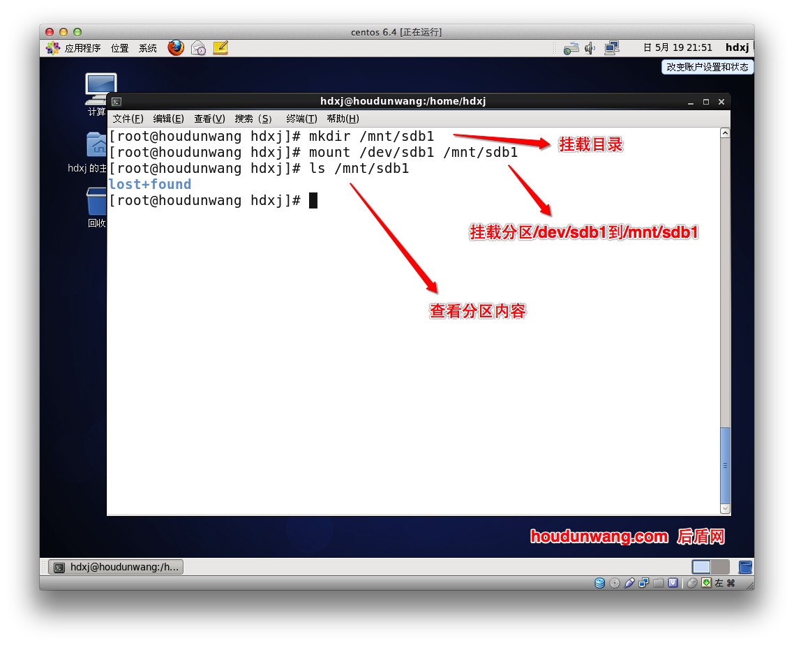

Slide 12
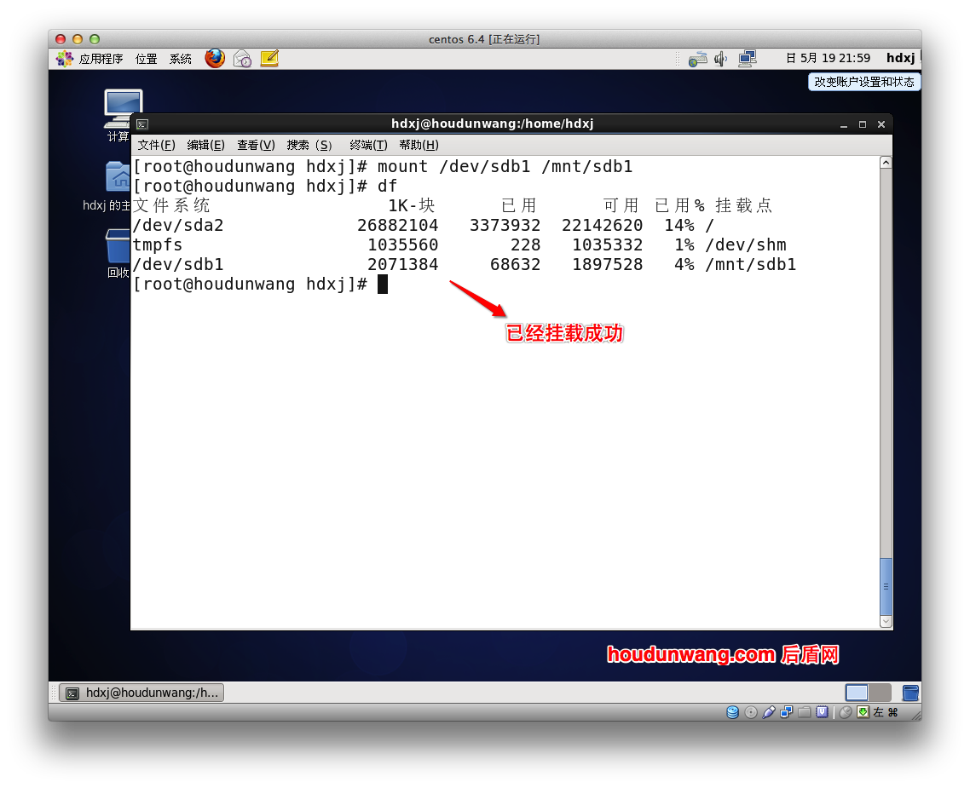

Slide 13
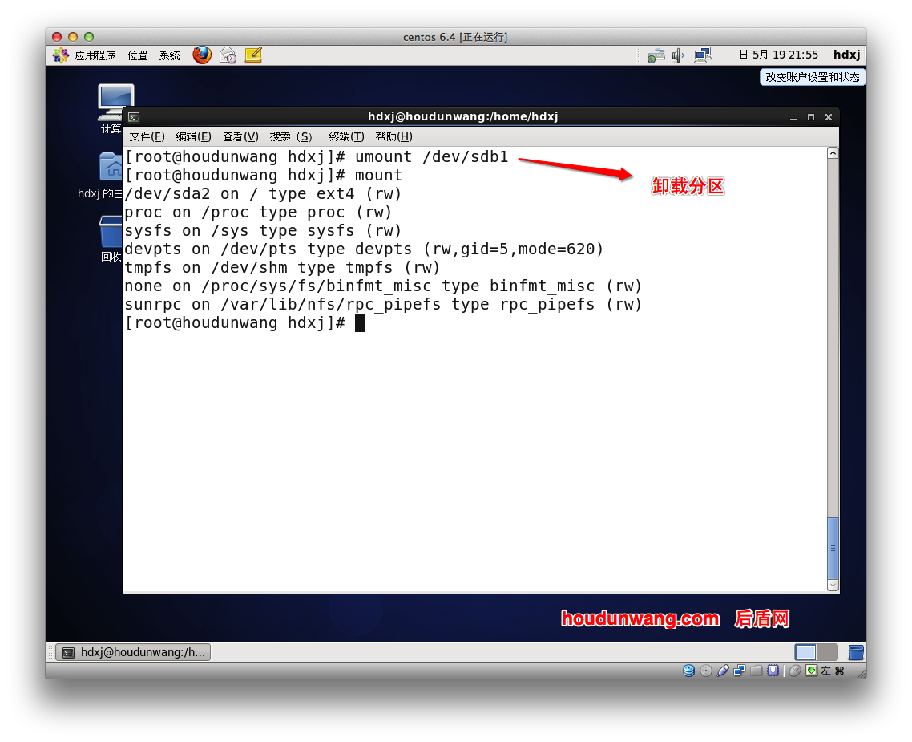

Slide 14
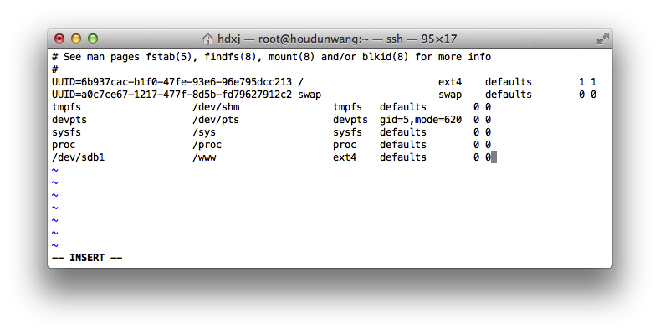
开机自动挂载
手动挂载后重起计算机后，还需要重新挂载，可以通过修改/etc/fstab来让系统启动时自动挂载
使用mount –a进行测试
mount -a命令是根据/etc/fstab设置挂载分区

